Slide 1


Einführung in Continuous Delivery
Tag 2
New Elements GmbH

Slide 2
Ihr Veranstalter
Ihr Referent
Ben
Cöppicus
New Elements GmbH

Slide 3
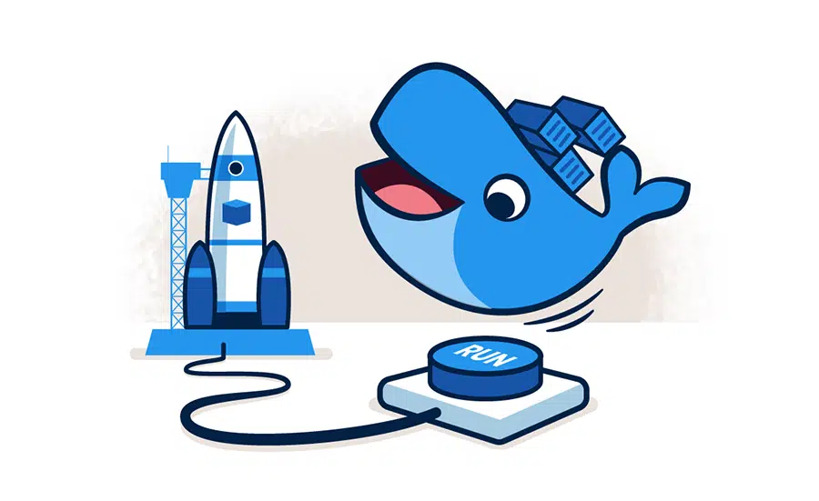
3
Rückblick
Kurzer Rückblick über den letzten Tag und die dort gehalterten Themen. Hier können Fragen und Wünsche geäußert werden.
Infrastructure as Code (IaC)
Klärung was genau IAC ist und wie es genau uns hilft. Vorstellung der Konzepte und Design Ideen.
Vorbereiten der Infrastruktur
Für das Praxisbeispiel muss die Infrastruktur vorbereitet werden. Dies wird innerhalb dieser Folien behandelt.

Slide 4
4
Staging Deployment
Was genau ist ein Staging Deployment und wie genau funktioniert es. Welche weiteren Deployment Typen gibt es.
Tests mit Selenium in der Pipeline
Wie genau wird Selenium verwendet und was genau ist Selenium. Gemeinsames einbauen von Selenium in ein Projekt.
Deploy Production
Production Deployment. Woran muss gedacht werden und welche Schritte müssen davor geschehen.

Slide 5
3
Monitoring von Cloud-Anwendungen
Bereitstellung von Monitoring Tools von Anwendungen und CD und CI Workflows.
Update, Rollout, Rollback von Anwendungen
Wie wird das Updaten, sowie das Zurückrollen von Anwendungen eingebaut und aufgefasst.
Rollout/Rollback/Teardown in der PRaxis
Wie kann dies in der Praxis am besten eingebaut und durchgeführt werden.

Slide 6
6
Monitoring
Weitere Monitoring Tools und Fähigkeiten die für Anwendungen unbedingt benötigt sind.
Klausur
Klausur des Tages sowie Besprechung von dieser.

Slide 7
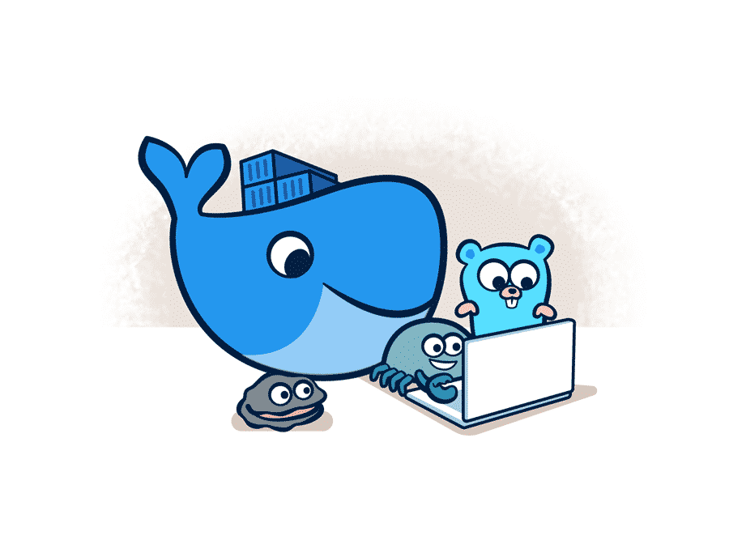
11
Rückblick
Auf den letzten Tag
Notes:
Bestehen Fragen oder Anmerkungen zum letzten Tag

Slide 8
11
Infrastructure as Code (IaC)
Konzepte und Design
Notes:
15 min

Slide 9

9
Definition
“Infrastructure as Code (IaC) is the managing and provisioning of infrastructure through code instead of through manual processes. With IaC, configuration files are created that contain your infrastructure specifications, which makes it easier to edit and distribute configurations.”
Bedeutet das die Infrastruktur als Konfiguration und automatische Prozesse ausgeliefert wird.

Slide 10
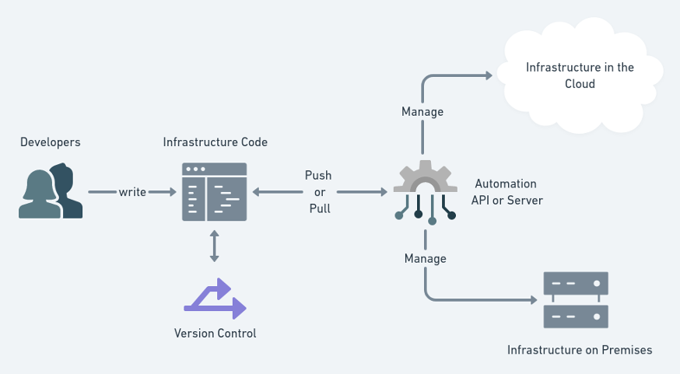
10

Slide 11
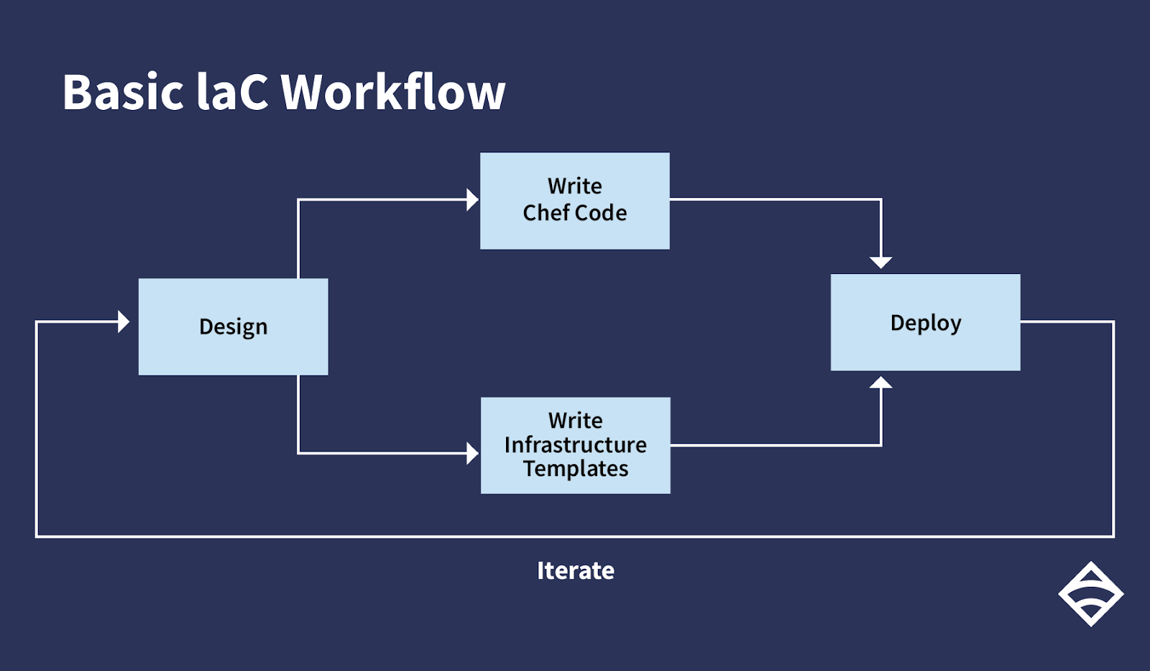
11

Slide 12
12
Vorteile
Vorteile für IaC
Geminderte Kosten
Geschwindigkeit
02
Weniger manueller Aufwand muss betrieben werden somit auch weniger manuelle Kosten
01
Durch die automatisierte Bereitstellung und Auslieferung ist die Geschwindigkeit deutlich besser
04
Minimierung Fehler
03
Konfiguration unterschiede
Da kein manueller Aufwand betrieben werden muss ist die Fehler Anfälligkeit deutlich geringer
Da alle Konfigurationen in VCS gespeichert werden ist kein Config Drift zu erwarten

Slide 13

13
01.
Terraform
“Terraform is an open-source infrastructure-as-configuration
software tool created by HashiCorp. Users define and provide
data center infrastructure using a declarative configuration language
known as HashiCorp Configuration Language, or optionally JSON.”
02.
AWS CloudFormation
AWS eigene Lösung zur Bereitstellung und Verbreitung von
Infrastruktur als ein IaC Modell.
03.
On Premise
Eigene Hardware sowie eigene Prozesse werden benutzt.
Für die meisten Unternehmen die beste Methode da die Cloud
Mit weiteren Kosten verbunden ist.

Slide 14
11
Vorbereiten der Infrastruktur
Kontroller der bestehenden Struckturen
Notes:
15 min

Slide 15
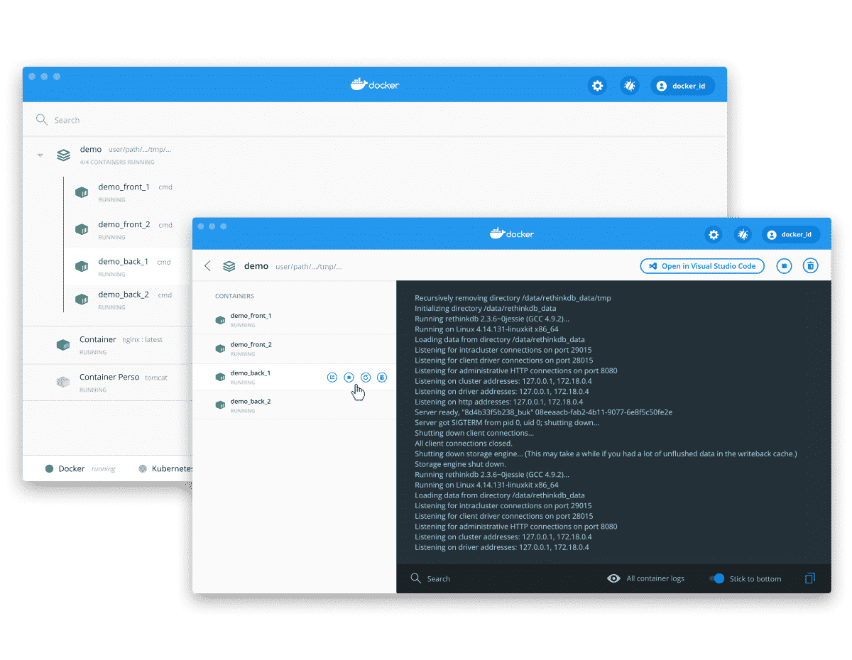
15
01
Kontrollieren
Kontrollieren Sie Ihre bestehende Hardware und die Runner die am letzten Tag eingerichtet wurden.
02
Kubernetes Cluster
Um eine Anwendung im Hinblick auf die Echte Welt bereitzustellen wird ein gemeinsamer Cluster hierfür eingerichtet.
03
Kubernetes Kennenlernen
Kurzeinführen in Kubernetes um den Cluster verwenden zu können.

Slide 16
38
16
https://microk8s.io/#install-microk8s
Notes:
Ansprechen das wir erst über den befehl oben sprechen möchten

Slide 17
38
17
sudo snap install microk8s --classic
Notes:
Ansprechen das wir erst über den befehl oben sprechen möchten

Slide 18
38
18
sudo usermod -a -G microk8s $USER
sudo chown -f -R $USER ~/.kube
Notes:
Ansprechen das wir erst über den befehl oben sprechen möchten

Slide 19
38
19
su - $USER
Notes:
Ansprechen das wir erst über den befehl oben sprechen möchten

Slide 20
38
20
microk8s enable dns hostpath-storage
Notes:
Ansprechen das wir erst über den befehl oben sprechen möchten

Slide 21
38
21
microk8s add-node
Notes:
Ansprechen das wir erst über den befehl oben sprechen möchten

Slide 22
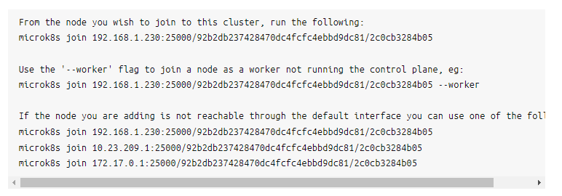
22

Slide 23
38
23
microk8s kubectl get no
Notes:
Ansprechen das wir erst über den befehl oben sprechen möchten

Slide 24
38
24
alias kubectl='microk8s kubectl'
Notes:
Ansprechen das wir erst über den befehl oben sprechen möchten

Slide 25
11
Staging Deployment
Konzept und Design
Notes:
30 min

Slide 26

26
Definition
“A staging environment (stage) is a nearly exact replica of a production environment for software testing. Staging environments are made to test codes, builds, and updates to ensure quality under a production-like environment before application deployment.”
Genau genommen geht es hier also um die einzelnen Stadien die eine Auslieferung durchlaufe muss um zu funktionieren.

Slide 27
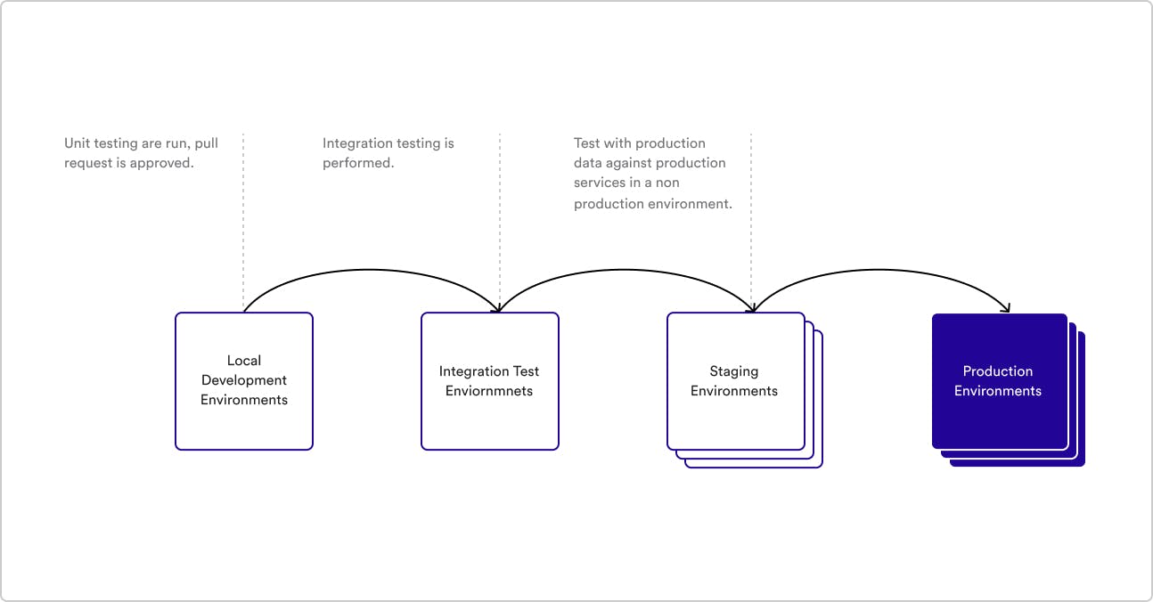
27

Slide 28
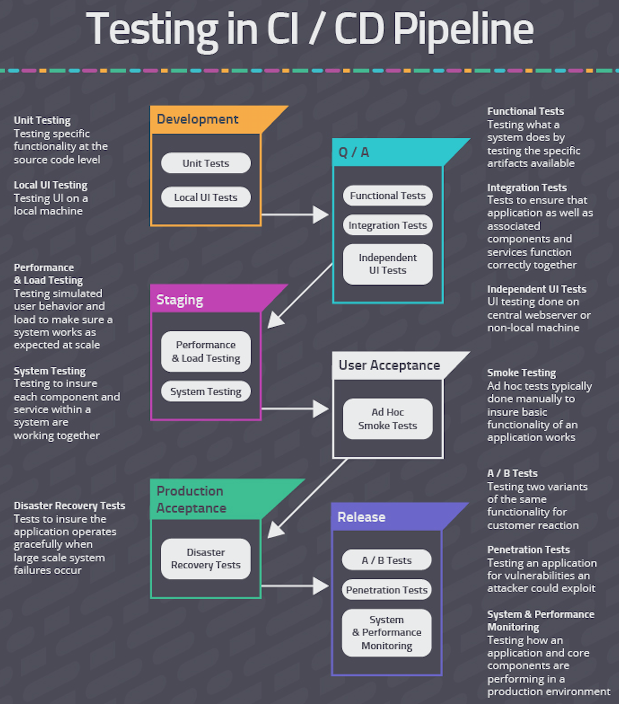
28

Slide 32
11
Tests mit Selenium in der Pipeline
Was ist Selenium
Notes:
30 min

Slide 33
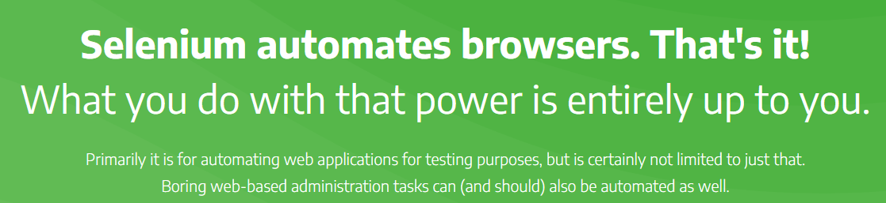
33

Slide 34

34
01.
Web driver
If you want to create robust, browser-based regression automation
suites and tests, scale and distribute scripts across many environments,
then you want to use Selenium WebDriver, a collection of language
specific bindings to drive a browser - the way it is meant to be driven.
02.
IDE
If you want to create quick bug reproduction scripts, create scripts to aid
in automation-aided exploratory testing, then you want to use Selenium
IDE; a Chrome, Firefox and Edge add-on that will do simple
record-and-playback of interactions with the browser.
03.
Grid
If you want to scale by distributing and running tests on several machines
and manage multiple environments from a central point, making it easy
to run the tests against a vast combination of browsers/OS, then you
want to use Selenium Grid.

Slide 35
11
Tests mit Selenium in der Pipeline
Aufgabe
Notes:
30 min

Slide 36
36
01
Möglichkeiten
Finden Sie eine Möglichkeit Selenium mit unserem Test Projekt zu verbinden.
02
Tests einsetzen
Entwickeln Sie einen Test für unsere Anwendung und führen Sie diesen aus.
03
Überprüfen
Testen Sie sich durch das Ergebnis durch und denken Sie über weitere Ideen nach wie man Tests einsetzen kann.

Slide 37
11
Deploy Production
Entwickeln Sie einen Produktionsworkflow
Notes:
30 min

Slide 38
36
01
Möglichkeiten
Denken Sie zurück an den gesamten Kurs bis jetzt und über alle Elemente die in diesem besprochen wurden.
02
Alleine
Entwickeln Sie einen eigenen Workflow der über alle Schritte verfügt der für den Einsatz im Produktiv Betrieb gebraucht wird.
03
Gruppe
Führen Sie diese Workflow als Gruppe zusammen und setzen Sie diesen dann gemeinsam um.

Slide 39
11
Monitoring von
Cloud-Anwendungen
Notes:
30 min

Slide 40
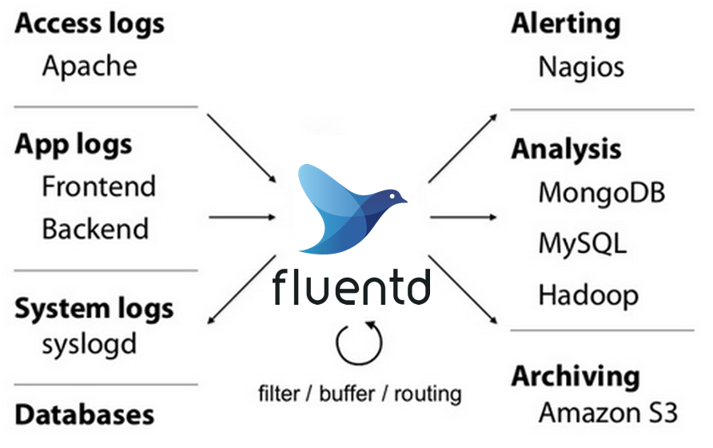

Slide 41
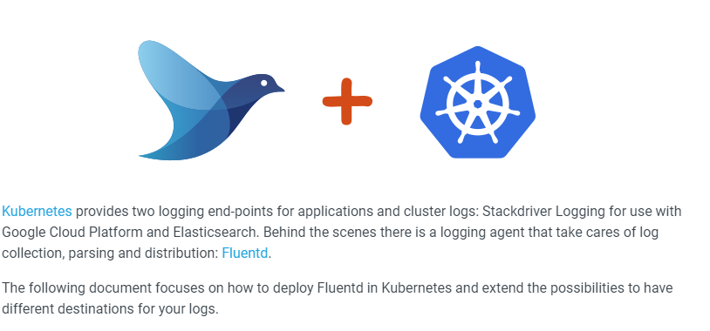

Slide 42


42
Definition Prometheus
Prometheus is an open-source systems monitoring and alerting toolkit originally built at SoundCloud. Since its inception in 2012, many companies and organizations have adopted Prometheus, and the project has a very active developer and user community. It is now a standalone open source project and maintained independently of any company.
Notes:
Kurze Definition Dockers
Wikipeda Defintion

Slide 43
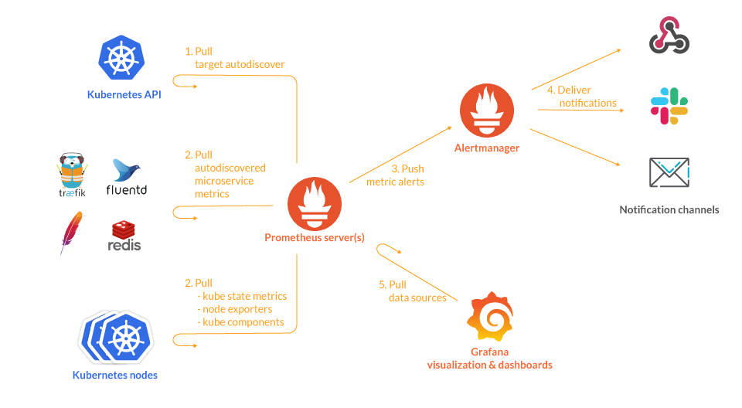

Slide 44
13
02.
Recherche
Schauen Sie sich folgenden Link an https://github.com/prometheus-operator/kube-prometheus und versuchen SIe zu verstehen in wie fern hier Prometheus angesetzt wird. Finden Sie zudem Beispiele fürr was Prometheus eingesetzt werden kann und für welche Fälle es besonders gut geeignet ist.

Slide 45
11
Tests mit Selenium in der Pipeline
Aufgabe
Notes:
30 min

Slide 46
46
01
Möglichkeiten
Finden Sie eine Möglichkeit mit der Sie Updates und Rollbacks durchführen können
02
Diagramm
Entwickeln Sie ein Diagramm wie dieser Prozess aussehen würde.
03
Überprüfen
Setzen Sie diesen Prozess in die Tat um in dem Sie eine neue Version der Anwendung deployen.

Slide 47

112
Klausur
Einführung in Continuous Delivery Tag 1
Nun folgt eine kurze Wissensstand Überprüfung des heutigen Tages. Diese Klausur dient nur Ihrer eigenen Sicherheit in der Thematik. Sie ist auf ihren Wissenstand zugeschnitten und angepasst. Es ist davon auszugehen das Sie die Klausur in der genannten Zeit gerade schaffen werden.
Keine Hilfsmittel
Keine Gruppenarbeit
Es sind weder technische noch nicht technische Hilfsmittel bei der Klausur gestattet. Bitte lösen Sie die Klausur ohne auf diese Mittel zu zugreifen.
Die Klausur wurde jedem Seminarteilnehmer ausgeteilt also bitte schauen Sie auf ihren eigenen Bogen und nicht auf den Bogen ihres Nachbarn.
Zeit: 30 Minuten
Notes:
Nun kommt eine Klausur bitte macht da mit

Slide 48
Vielen Dank für Ihre Teilnahme! Ihr Referent und das Team von IT-Schulungen.com
Ben
Cöppicus
IT-Schulungen.com
New Elements GmbH
Thurn-und-Taxis-Straße 10
D -90411 Nürnberg
Fon. +49 (0) 911 65 00 83 41
Fax. +49 (0) 911 65 00 83 99
Web. www.IT-Schulungen.com Mail. info@it-schulungen.com
New Elements GmbH

Slide 49

Ihr Digital Open Badge
Ab sofort stehen Ihre Zertifikate für Sie bereit!
In Ihrem persönlichen Bereich „Mein IT-Schulungen.com“ stehen als Nachweis für Ihren Fortbildungserfolg für Sie bereit:
• Ihr Zertifikat im PDF-Format
• Ihr persönlicher „Open Badge“ (Mehr Infos zu Badges)
Jetzt Zertifikat und Badge abholen!
Falls Sie noch keinen Account bei „Mein IT-Schulungen.com“ besitzen, ist eine Registrierung erforderlich. Benutzen Sie dabei unbedingt dieselbe E-Mail-Adresse, wie Sie an dieser Schulung angemeldet wurden und wählen Sie Ihr persönliches Passwort. Falls dies nicht möglich sein sollte, kontaktieren sie uns unter Telefon: 0911-65008-30 oder Email: info@it-schulungen.com
QR CODE
New Elements GmbH

Slide 50
AUFWIEDERSEHEN
BIS BALD
New Elements GmbH

